Slide 1
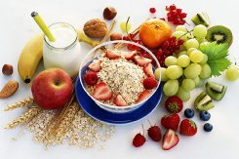
Аминокислоты

Slide 2

Аминокислотами называют азотсодержащие органические соединения, в молекулах которых содержатся аминогруппы – NH₂ и карбоксильные группы – COOH.
R – CH – COOH
│
NH₂

Slide 3
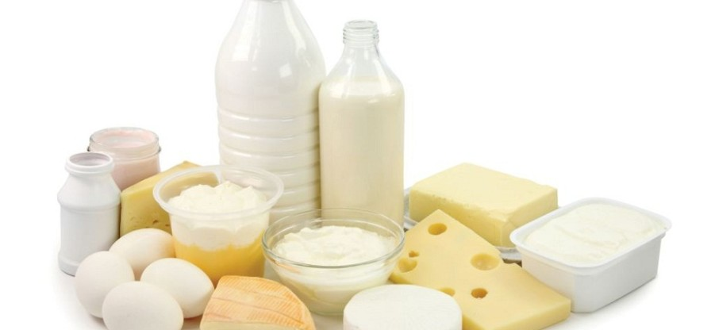
Названия АК образуются из названия соответствующих кислот с прибавлением слова амино- и указанием места расположения аминогруппы по отношению к карбоксильной группе. Многие АК имеют тривиальное название.
NH₂ – CH₂ – COOH
(аминоуксусная кислота, аминоэтановая, гликокол, глицин).

Slide 4
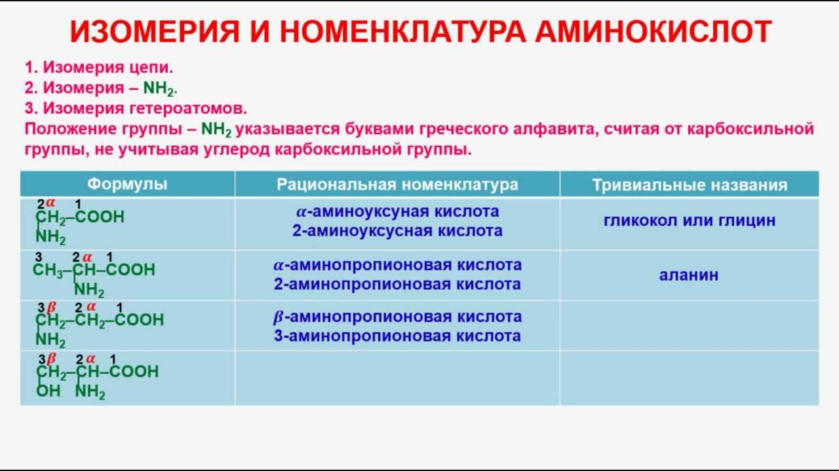

Slide 5
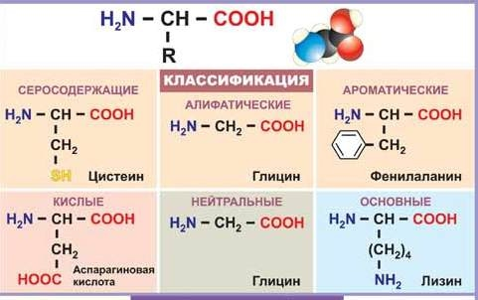

Slide 6
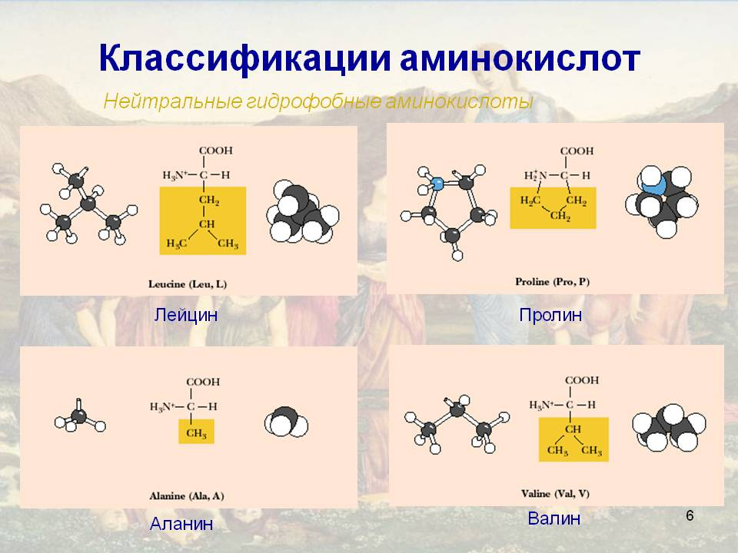

Slide 7

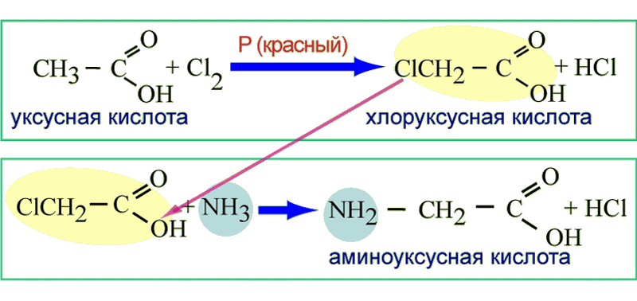
Получение:
путем гидролиза белков
NH₂ – CH – CO- NH – CH – COOH NH₂ – CH₂ – CO-… + nH₂O →
│ │ │
R₁ R₂ R₃
→ NH₂ – CH – COOH + NH₂ – CH – COOH + …
│ │
R₁ R₂
2) из карбоновых кислот.

Slide 8
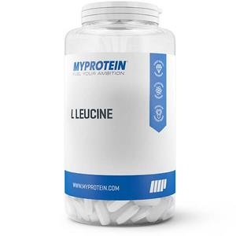
Физические свойства
Бесцветные.
- Кристаллические.
- Хорошо растворимы в воде, но нерастворимы в
эфире.
- В зависимости от R могут быть сладкими,
горькими или безвкусными.
- Плавятся с разложением при
температуре выше 200º С.

Slide 9
Химические свойства:
взаимодействуют с основаниями(реагирующая ФГ – СООН)
NH₂ – CH₂ – COOH + NaOH →
→ NH₂ – CH₂ – COONa + H₂O.
2) взаимодействуют с кислотами (реагирующая ФГ – NH₂)
NH₂ – CH₂ – COOH + HCl →
→ Cl⁻ [NH₃ – CH₂ – COOH]⁺

Slide 10
3) взаимодействуют со спиртами (реакция
этерификации)
NH₂ – CH₂ – COOH + C₂H₅OH →
→ NH₂ – CH₂ – COO-C₂H₅ + H₂O.
4) внутримолекулярное кислотно-основное
взаимодействие (с образованием внутренней
соли)
NH₂ – CH₂ – COOH → NH₃⁺ – CH₂ – COO⁻

Slide 11

5) способность к реакциям поликонденсации.
NH₂ – CH₂ – COOH + NH₂ – CH₂ – COOH →
→ NH₂ – CH₂ – CO- NH – CH₂ – COOH + H₂O

Slide 12
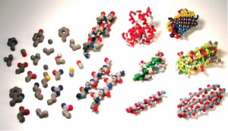
Спасибо за внимание.

